Slide 1


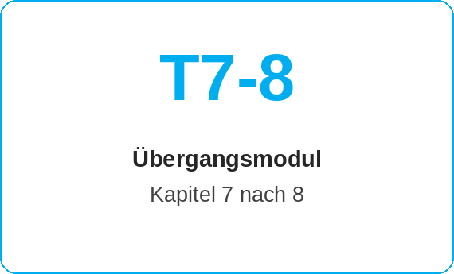
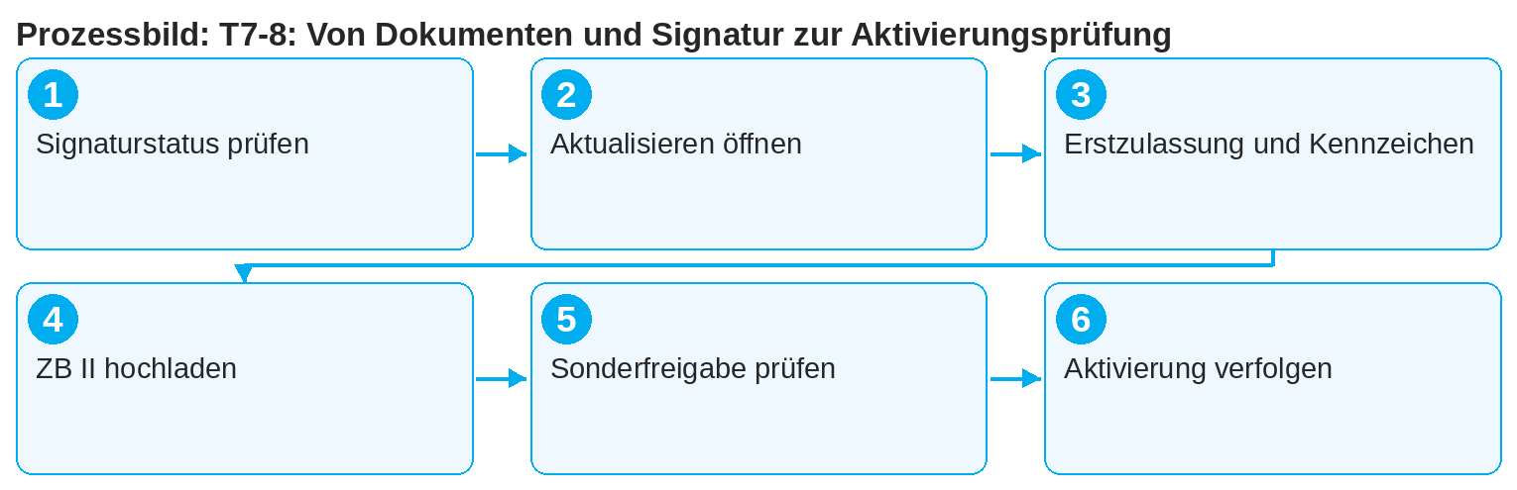
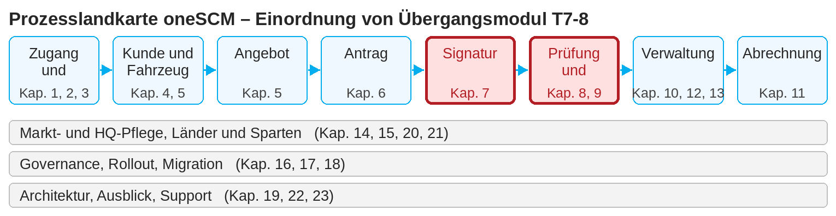
oneSCM – T7-8: Von Dokumenten und Signatur zur Aktivierungsprüfung
oneSCM
für Pkw
Ziel und Nutzen
Dieses Modul verbindet Kapitel 7 (Signatur und Dokumente liegen vor) mit Kapitel 8 (Antrag verfolgen und aktivieren). Sie stellen sicher, dass alle Aktivierungsvoraussetzungen erfüllt sind, bevor das Kundenmanagement prüft.
Dieses Dokument ist interaktiv – Verweise auf Handbuchkapitel und Systeme sind als Links hinterlegt.
So gehen Sie vor
Übergang im Überblick
Prüfen Sie in der Antragsverwaltung den Signatur- und Dokumentstatus (Kapitel 7.8 und 8.1).
Öffnen Sie über „…“ die Aktion „Aktualisieren“ und ergänzen Sie Erstzulassungsdatum und Kennzeichen (Kapitel 8.3).
Laden Sie im Register „Kommunikation“ die Kopie der ZB I/ZB II und bei Druckvariante das unterschriebene Dokument hoch.
Ausgangslage (Kapitel 7)
Signatur digital oder manuell eingeholt
Dokumente im System abgelegt oder hochgeladen
Zahlungsdaten vollständig
Ziel (Kapitel 8)
Erstzulassung und Kennzeichen ergänzt
ZB II hochgeladen
Antrag vollständig eingereicht, Aktivierung erfolgt
!
Ohne Erstzulassung, Kennzeichen und ZB II findet keine Aktivierung statt, auch wenn der Antrag unterschrieben ist. Das Hochladen ist systemseitig kein Pflichtfeld.
Kontrollieren Sie, dass keine offene Sonderfreigabe die Aktivierung blockiert (Kapitel 6.5 und 9).
Verfolgen Sie den Antragsstatus bis zur Aktivierung und reagieren Sie auf Rückfragen des Kundenmanagements (Kapitel 8.6 und 8.7).
Hinweis: Dieser Quick Guide fasst Übergangsmodul T7-8 des oneSCM-Handbuchs zusammen. Details, Bildschirmbilder und Nachweise finden Sie im Handbuch.
STAND: 11.10.2026 | 1/2

Slide 2
oneSCM – T7-8: Von Dokumenten und Signatur zur Aktivierungsprüfung
oneSCM
für Pkw
Rollen und Voraussetzungen
Häufig gestellte Fragen und Antworten
Der Kunde hat unterschrieben, der Antrag ist aber nicht aktiv. Warum? Meist fehlen Erstzulassung, Kennzeichen oder ZB II; prüfen Sie Kapitel 8.3.
Kann ich die ZB II nachreichen? Ja, jederzeit über Antragsverwaltung › Referenznummer › Kommunikation.
Wer aktiviert den Vertrag? Bei vollständigen Daten das System, sonst das Kundenmanagement nach Prüfung (Kapitel 8.5).
Beteiligte Rollen
Dealer: Daten und Dokumente vervollständigen
Kundenmanagement/MO: Prüfung und Aktivierung
System: automatische Aktivierung bei Vollständigkeit
Voraussetzungen
Signaturstatus „unterschrieben“ (Kapitel 7.8)
Vertragsdokument und SEPA-Mandat abgelegt
Erstzulassung, Kennzeichen und ZB II verfügbar
Wichtige Links und Ansprechpartner
Kapitel 7 – Zahlungsdaten, Dokumente und Unterschrift.
Kapitel 8 – Antrag verfolgen und aktivieren.
Handbuch oneSCM – Vollständige Kapitel mit Bildschirmbildern, Rollen-, Status- und Scopematrizen (Anhang D).
Support und Eskalation – Supportfall mit Referenznummer, Markt, Sparte und Bildschirmbild melden (Kapitel 23.4 und 23.5).
Checkliste vor dem Abschluss
☐ Signatur- und Dokumentstatus geprüft
☐ Erstzulassung und Kennzeichen ergänzt
☐ ZB II hochgeladen
☐ Keine offene Sonderfreigabe
Hinweise und Stolpersteine
Bei E-Signatur und E-Mail-Signatur sind die Vertragsdokumente automatisch abgelegt; bei Druck müssen sie hochgeladen werden.
Falsche Anträge werden abgelehnt, der Kunde erhält eine Information.
Die Frist von 12 Monaten bzw. 50.000 km nach Erstzulassung gilt (Kapitel 23.1).
Hinweis: Dieser Quick Guide fasst Übergangsmodul T7-8 des oneSCM-Handbuchs zusammen. Details, Bildschirmbilder und Nachweise finden Sie im Handbuch.
STAND: 11.10.2026 | 2/2

